Slide 1
স্বাগতম

Slide 2
পরিচিতি
দশম শ্রেণী
জেনারেল মেকানিক্স
মোঃ রমিজ উদ্দিন
সিনিয়র ট্রেড ইন্সট্রাক্টর
বি এস সি ইন মেকানিক্যাল ইঞ্জিনিয়ার
দাউদকান্দি আদর্শ উচ্চ বিদ্যালয়

Slide 3
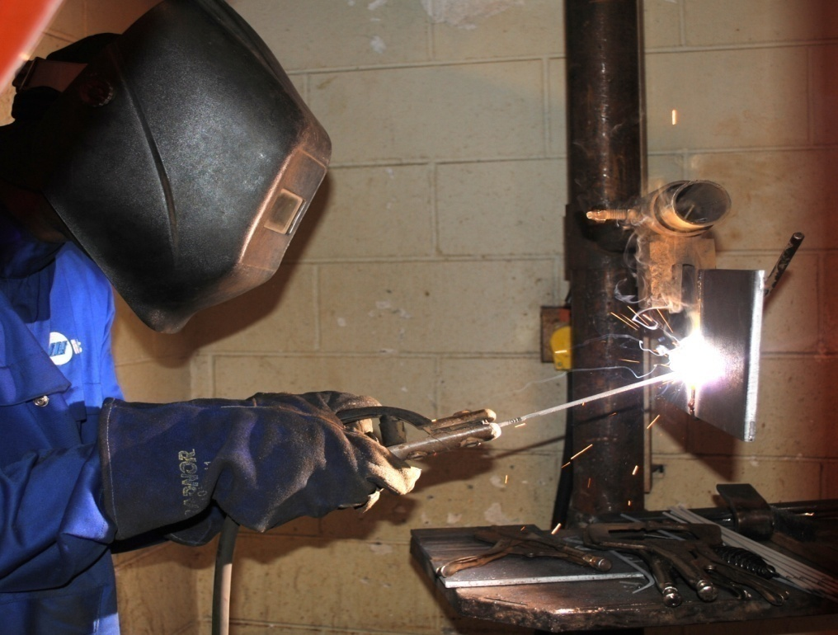
ওয়েল্ডিংএর বিভিন্ন পজিশন WELDING POSITIONS (PLATE)

Slide 4
শিখনফল
ওয়েল্ডিং- এর অবস্থান সমূহ চিহ্নিত করতে পারবে।
অবস্থান ভেদে গ্রুভ (G) ওয়েল্ড ফিলেট (F) ওয়েল্ড এর পার্থক্য করতে পারবে।

Slide 5
WELDING POSITION
(PLATE)
FLAT
OVERHEAD
HORIZONTAL
VERTICAL

Slide 6
1G or 1F –FLAT POSITION
অবস্থান ভেদে ওয়েল্ডিং এর পজিশন

Slide 7
2G or 2F –HORIZONTAL POSITION

Slide 8
3G or 3F –VERTICAL POSITION

Slide 9
4G or 4F –OVERHEAD POSITION

Slide 10
একক কাজ
গ্রুভ (G) ওয়েল্ডিং ও ফিলেট (F) ওয়েল্ডিং এর পার্থক্য লিখ ।

Slide 11
মূল্যায়ন
ভার্টিক্যাল পজিশন কি?
ওয়েল্ডিং- এর পজিশন কত প্রকার?
যেকোন একটি ওয়েল্ডিং পজিশনের নাম বল?

Slide 12
বাড়ির কাজ
প্রতিটি অবস্থানের চিত্র অংকন কর।

Slide 13
ধন্যবাদ

